Slide 1
Volgens de leer

Slide 4
Je houden aan de betrouwbare boodschap
In overeenstemming met de leer

Slide 5
Je houden aan de betrouwbare boodschap
In overeenstemming met de leer
Het gaat daarin om de praktijk

Slide 6
Het gaat in de leer om de praktijk
2:1: de heilzame leer.

Slide 7
Het gaat in de leer om de praktijk
2:1: de heilzame leer.
2:10 als je als slaaf betrouwbaar bent, verhoog je het aanzien van de leer van God onze redder.

Slide 8
Het gaat in de leer om de praktijk
1:7-8
Als oudste en kerkenraad mag je niet jezelf laten gelden maar moet je juist de gemeente tot haar recht laten komen

Slide 11
Herwaardering van de leer
3:8: Deze boodschap is betrouwbaar

Slide 12
Herwaardering van de leer
Wat is uw kernachtige boodschap?

Slide 13
Herwaardering van de leer
Wat is uw kernachtige boodschap?
Welke leer ligt hierachter?

Slide 14
Herwaardering van de leer
De leer was er eerder dan de bijbel
De leer helpt de bijbel te begrijpen en toe te passen

Slide 16
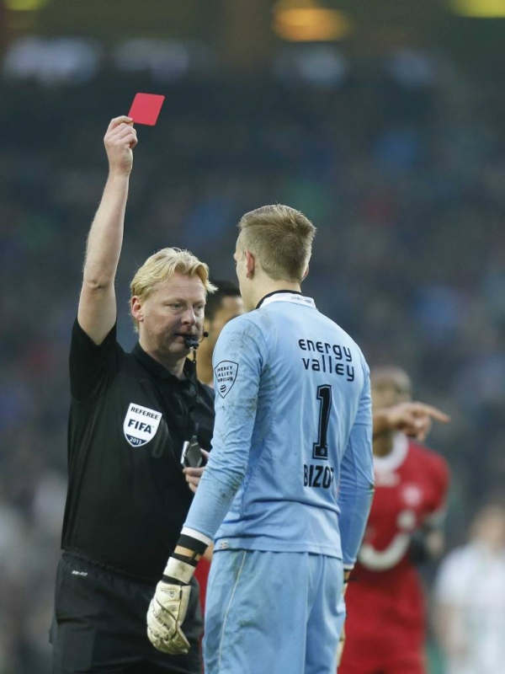

Slide 17
